Slide 1
AWS Command Line Interface
The AWS Command Line Interface (CLI) é uma ferramenta unificada para o gerenciamento de seus serviços da AWS. Com apenas uma ferramenta para fazer download e configurar, você poderá controlar vários serviços da AWS pela linha de comando e automatizá-los usando scripts.

Slide 2
AWS SDK
O AWS SDK simplifica o uso do AWS Services, fornecendo um conjunto de bibliotecas consistentes e familiares para os desenvolvedores. Ele oferece suporte para a consideração do ciclo de vida da API, como gerenciamento de credenciais, novas tentativas, marshaling de dados e serialização. O AWS SDK também oferece suporte a abstrações de nível superior para desenvolvimento simplificado.

Slide 3
AWS Management Console
OAWS Management ConsoleO é um aplicativo web que compreende e se refere a um amplo acervo de consoles de serviço para gerenciamento da Amazon Web Services. Quando você faz login pela primeira vez, vê a página inicial do console. A página inicial fornece acesso a cada console de serviço, bem como a uma interface de usuário intuitiva para explorar a AWS e obter dicas úteis.

Slide 4
Integrações entre serviços
O que é comunicação síncrona?
Quando uma requisição é enviada, o processo remetente é bloqueado até que ocorra uma resposta, ou seja, não é possível enviar novas requisições até que nossa requisição atual seja finalizada, existe sincronismo entre as requisições.
O que é comunicação assíncrona?
Em uma requisição assíncrona, não existe sincronismo entre as requisições, sendo assim, podemos enviar diversas requisições em paralelo, onde cada resposta retorna quando estiver pronta.

Slide 5

Integrações entre serviços
Agora que conhecemos os tipos de requisição, vamos fazer uma analogia com um caso do nosso cotidiano, comprar pizza. Quando queremos comprar pizza, temos basicamente duas opções, ir comprar em alguma pizzaria ou pedir pelo telefone, essas situações são equivalentes aos tipos de requisição, pois pedimos pizza pelo telefone por comodidade, não queremos sair de casa para comprar, apenas fazemos uma solicitação, continuamos nossas tarefas e recebemos uma resposta quando essa estiver pronta, nossa pizza neste caso, esse fluxo de comodidade representa uma requisição assíncrona, enviamos uma requisição em paralelo e aguardamos sua resposta a qualquer momento, sem sincronismo, já no caso de ir comprar uma pizza, realizamos uma sincronia, compramos nossa pizza, voltamos para casa, para depois continuar com nossas tarefas.

Slide 6
AWS Simple Queue Service (SQS)
O Amazon Simple Queue Service (SQS) é um serviço de filas de mensagens gerenciado que permite o desacoplamento e a escalabilidade de microsserviços, sistemas distribuídos e aplicativos sem servidor. O SQS elimina a complexidade e a sobrecarga associadas ao gerenciamento e à operação de middleware orientado a mensagens, além de permitir que os desenvolvedores se dediquem a criar diferenciais.

Slide 7
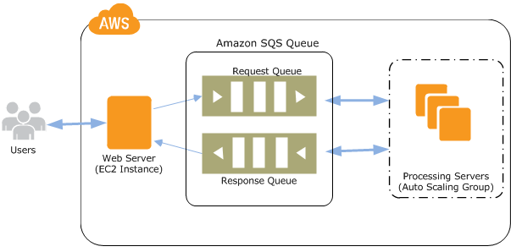
AWS Simple Queue Service (SQS)

Slide 8
AWS Simple Notification Service (SNS)
O Amazon Simple Notification Service (Amazon SNS) é um serviço de mensagens totalmente gerenciado para a comunicação de aplicação para aplicação (A2A) e de aplicação para pessoa (A2P).
Usando tópicos do Amazon SNS, seus sistemas editores podem repassar mensagens para um grande número de sistemas de assinantes, incluindo filas do Amazon SQS, funções do AWS Lambda e endpoints HTTPS, para processamento paralelo

Slide 9
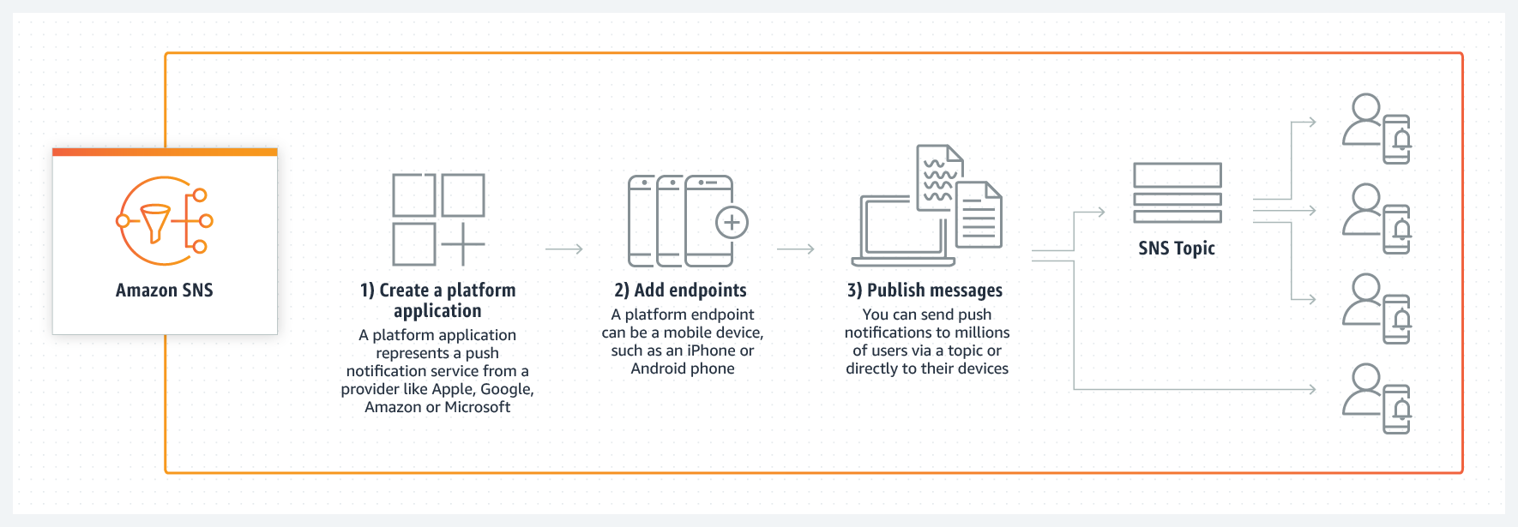
SNS

Slide 10
Amazon CloudFront
O Amazon CloudFront é um serviço rápido de rede de entrega de conteúdo (CDN) que entrega dados, vídeos, aplicações e APIs a clientes em todo o mundo com segurança, baixa latência e altas velocidades de transferência em um ambiente de uso facilitado para desenvolvedores.
O CloudFront oferece os recursos de segurança mais avançados, incluindo criptografia de campo e suporte à HTTPS, integrados facilmente ao AWS Shield, AWS Web Application Firewall e Amazon Route 53 para oferecer proteção contra vários tipos de ataques, incluindo ataques de DDoS na camada de rede e aplicações.

Slide 11
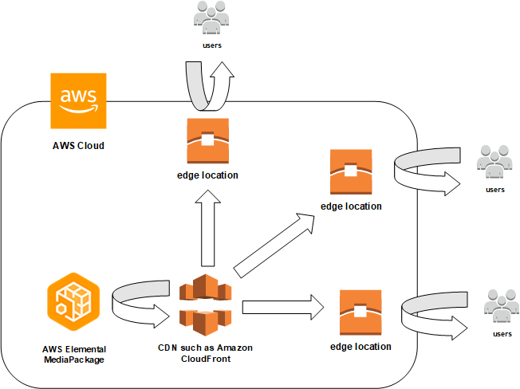

Slide 12
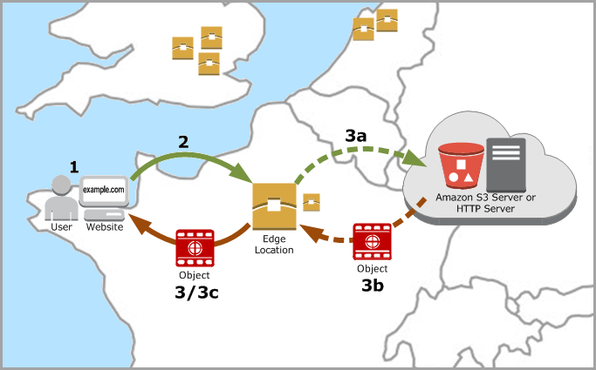

Slide 13
Amazon Route 53
O Amazon Route 53 é um web service Domain Name System (DNS) na nuvem altamente disponível e escalável. Ele foi projetado para oferecer aos desenvolvedores e empresas uma maneira altamente confiável e econômica de direcionar os usuários finais aos aplicativos de Internet, convertendo nomes como www.example.com para endereços IP numéricos como 192.0.2.1, usados pelos computadores para se conectarem entre si.

Slide 14
Amazon Route 53
Nomes de domínio
Um domínio é o nome, como example.com, que os usuários usam para acessar seu aplicativo.
Zonas hospedadas
Especifique como você quer que o Route 53 responda a consultas DNS para um domínio como example.com.

Slide 15
Amazon Route 53
Verificações de integridade
Monitoram seus aplicativos e recursos da web. Também direcionam as consultas DNS para recursos íntegros.
Fluxo de tráfego
Use uma ferramenta visual para criar políticas para vários endpoints em configurações complexas.

Slide 16
AWS Global Accelerator
O AWS Global Accelerator é um serviço de rede que melhora o desempenho do tráfego de seus usuários em até 60% usando a infraestrutura de rede global da Amazon Web Services. Quando a Internet está congestionada, o AWS Global Accelerator otimiza o caminho para seu aplicativo para manter a perda de pacotes, o jitter e a latência consistentemente baixos.

Slide 17
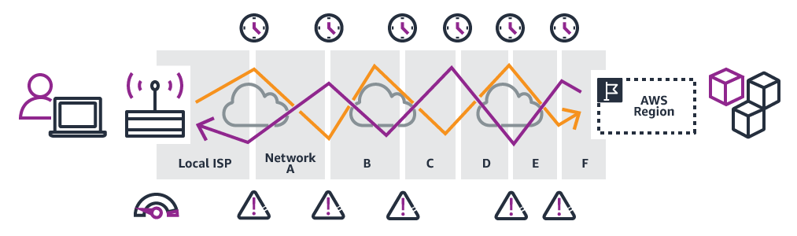
AWS Global Accelerator
Sem o AWS Global Accelerator

Slide 18
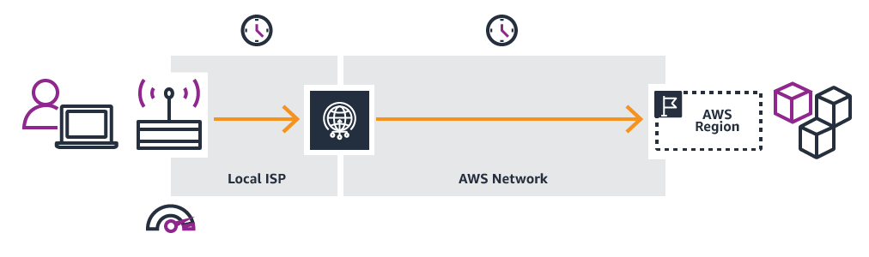
AWS Global Accelerator
Com o AWS Global Accelerator

Slide 19
AWS Lambda
O AWS Lambda é um serviço de computação sem servidor que permite executar código sem provisionar ou gerenciar servidores, criando lógica de dimensionamento de cluster com reconhecimento de workloads, mantendo integrações de eventos ou gerenciando tempos de execução.
Com o Lambda, você pode executar o código para praticamente qualquer tipo de aplicação ou serviço de back-end, tudo sem precisar de administração. Basta fazer o upload do seu código como um arquivo ZIP ou imagem de contêiner, e o Lambda aloca de maneira automática e precisa o poder de execução de computação e executa seu código com base na solicitação ou evento de entrada, para qualquer dimensão de tráfego.

Slide 20
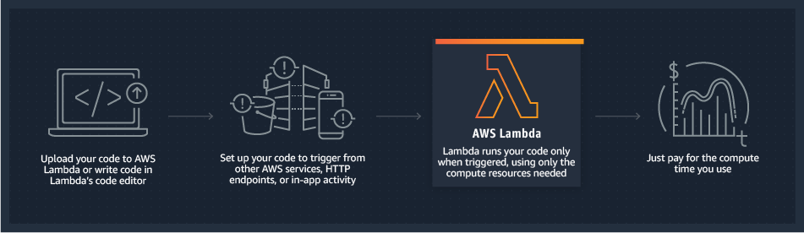
Como funciona o Lambda?

Slide 21
Amazon Elastic Container Service(ECS)
O Amazon Elastic Container Service (Amazon ECS) é um serviço totalmente gerenciado de orquestração de contêineres que ajuda a implantar, gerenciar e escalar facilmente aplicações conteinerizadas. Ele se integra completamente ao restante da plataforma AWS para fornecer uma solução segura e fácil de usar para a execução de workloads de contêiner na nuvem e agora em sua infraestrutura com o Amazon ECS Anywhere.
O Amazon ECS aproveita a tecnologia sem servidor do AWS Fargate para fornecer operações de contêiner autônomas, o que reduz o tempo gasto em configuração, aplicação de patches e segurança. Em vez de se preocupar com o gerenciamento do plano de controle, complementos e nós, o Amazon ECS permite que você crie aplicações rapidamente e expanda seus negócios.

Slide 22
Explicar o que é um container
To deploy applications on Amazon ECS, your application components must be architected to run in containers. A container is a standardized unit of software development that contains everything that your software application needs to run, including relevant code, runtime, system tools, and system libraries. Containers are created from a read-only template called an image.
https://www.meupositivo.com.br/panoramapositivo/container-docker/

Slide 23
Amazon S3
O Amazon Simple Storage Service (Amazon S3) é um serviço de armazenamento de objetos que oferece escalabilidade, disponibilidade de dados, segurança e performance líderes do setor. Isso significa que clientes de todos os tamanhos e setores podem usá-lo para armazenar e proteger qualquer volume de dados.
O Amazon S3 foi projetado para 99,999999999% (11 noves) de durabilidade e armazena dados de milhões de aplicações para empresas em todo o mundo.

Slide 24
Amazon S3
Backup e restauração
- Crie soluções escaláveis, duráveis e seguras de backup e restauração com o Amazon S3 e outros serviços da AWS, como o S3 Glacier, o Amazon EFS e o Amazon EBS, para aumentar ou substituir recursos existentes on-premises.
Recuperação de desastres
- Proteja dados, aplicações e sistemas de TI essenciais que estejam em execução na Nuvem AWS ou em sua organização sem incorrer na despesa de um segundo local físico.

Slide 25
Amazon S3
Arquivamento
Desative infraestrutura física e arquive dados com o S3 Glacier e o S3 Glacier Deep Archive. Essas categorias de armazenamento do S3 mantêm objetos a longo prazo com as taxas mais baixas.
Análises de data lakes e big data
- Agilize a inovação criando um data lake no Amazon S3 e extraia insights valiosos usando ferramentas de consulta no local, análises e ferramentas de machine learning

Slide 26
Amazon S3
Armazenamento na nuvem híbrida
Configure a conectividade privada entre o Amazon S3 e o ambiente on-premises com o AWS PrivateLink. Você pode provisionar endpoints privados em uma VPC para permitir acesso direto do ambiente on-premises ao S3 usando IPs privados da VPC.
Aplicações nativas da nuvem
- Crie aplicativos móveis e baseados na Internet de maneira rápida e econômica, usando os serviços da AWS e o Amazon S3 para armazenar dados de desenvolvimento e produção compartilhados pelos microsserviços que compõem as aplicações nativas da nuvem.

Slide 27
Amazon S3 Glacier e S3 Glacier Deep Archive
O Amazon S3 Glacier e o S3 Glacier Deep Archive são classes de armazenamento em nuvem seguras, resilientes e de custo extremamente baixo do Amazon S3 para arquivamento de dados e backups de longa duração. Essas classes foram projetadas para oferecer 99,999999999% de durabilidade e disponibilizar funcionalidades de segurança e conformidade abrangentes que podem ajudar a cumprir até mesmo os requisitos normativos mais rigorosos.

Slide 28
Amazon S3 Glacier e S3 Glacier Deep Archive
o Amazon S3 Glacier fornece três opções de acesso a arquivos, de alguns minutos a várias horas, e o S3 Glacier Deep Archive oferece duas opções de acesso, de 12 a 48 horas.

Slide 29
Amazon S3 Glacier e S3 Glacier Deep Archive
FLUXOS DE TRABALHO DE ATIVOS DE MÍDIA
ARQUIVAMENTO DE INFORMAÇÕES DE SAÚDE
ARQUIVAMENTO PARA FINS NORMATIVOS E DE CONFORMIDADE
ARMAZENAMENTO FÍSICO DE DADOS CIENTÍFICOS
PRESERVAÇÃO DIGITAL
SUBSTITUIÇÃO DE FITAS MAGNÉTICAS

Slide 30
S3 Transfer Acceleration
O Amazon S3 Transfer Acceleration pode acelerar as transferências de conteúdo entre o usuário e o Amazon S3 de 50-500% para transferências de longa distância de objetos maiores.
O S3 Transfer Acceleration (S3TA) reduz a variabilidade no roteamento da Internet, o congestionamento e as velocidades que podem afetar as transferências, e logicamente encurta a distância até o S3 para aplicativos remotos
O S3TA melhora o desempenho de transferência, roteando o tráfego por meio Amazon CloudFront’s globalmente distribuídos e Edge Locations e redes de backbone da AWS, e usando otimizações de protocolo de rede.

Slide 31
AWS X-Ray
O AWS X-Ray ajuda desenvolvedores a analisar e depurar aplicações distribuídas de produção, como as criadas usando uma arquitetura de microsserviços. Com o X-Ray, é possível entender a performance de aplicativos e de seus serviços subjacentes para identificar e solucionar problemas e erros de performance.
O X-Ray disponibiliza uma visualização completa sobre as solicitações, conforme elas percorrem o aplicativo, além de mostrar um mapa dos componentes subjacentes do aplicativo. É possível usar o X-Ray para analisar as aplicações em desenvolvimento e em produção

Slide 32
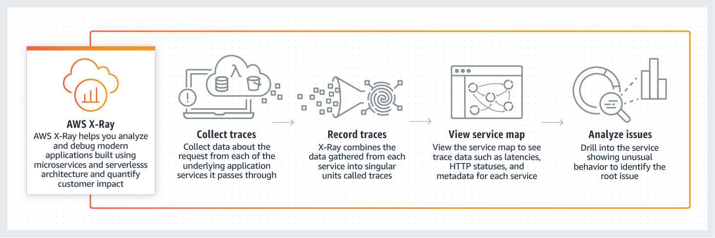
AWS X-Ray Como Funciona?

Slide 33
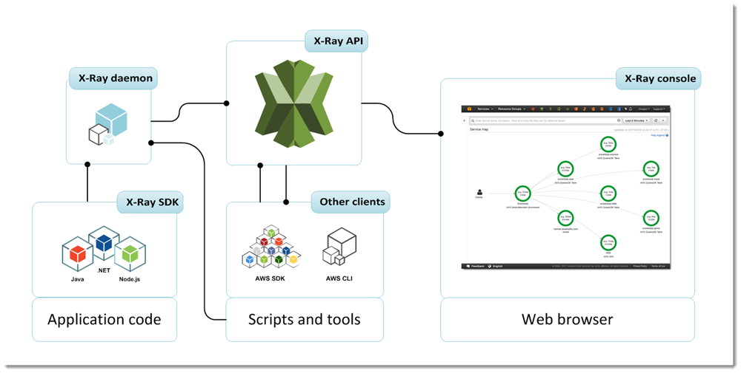

Slide 34
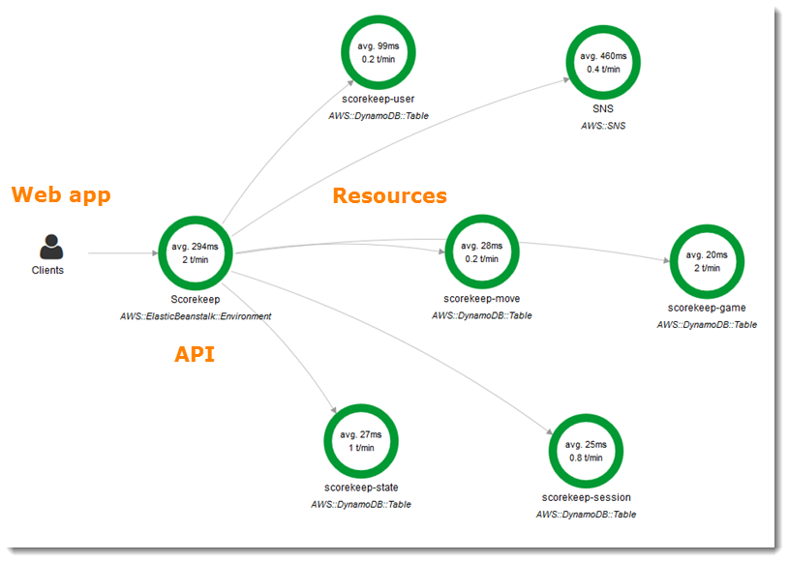

Slide 35
AWS EC2
O Amazon EC2 apresenta um verdadeiro ambiente de computação virtual, permitindo que você utilize interfaces de serviço web para iniciar instâncias com uma variedade de sistemas operacionais, carregue-os com seu ambiente de aplicativo personalizado, gerencie permissões de acesso da sua rede e execute sua imagem usando o número de sistemas que você desejar.

Slide 36
AWS EC2
Pagamento de acordo com a utilização
Vários locais
Endereços IP elásticos
Amazon EC2 Auto Scaling
Diversos Sistemas operacionais

Slide 37
Definição de preço do Amazon EC2
Nível gratuito - O nível gratuito da AWS inclui 750 horas de instâncias Linux e Windows t2.micro (t3.micro para as regiões nas quais t2.micro não está disponível) todo mês durante um ano. Para permanecer no nível gratuito, use somente microinstâncias do EC2.
Sob demanda - Com as instâncias sob demanda, você paga pela capacidade computacional por hora ou por segundo, dependendo das instâncias executadas. Não são necessários compromissos de longo prazo nem pagamentos antecipados.
Instâncias spot - As instâncias spot do Amazon EC2 permitem solicitar capacidade computacional extra do Amazon EC2 com desconto de até 90% em relação ao preço das instâncias sob demanda.

Slide 38
Definição de preço do Amazon EC2
Savings Plans - Os Savings Plans são um modelo de precificação flexível que oferece preços baixos no uso do EC2 e Fargate, em troca de um compromisso com uma quantidade consistente de uso (medido em USD/hora) por um período de 1 ou 3 anos.
Instâncias reservadas - As instâncias reservadas proporcionam um desconto significativo (até 75%) em comparação com a definição de preço das instâncias por demanda. Além disso, quando as instâncias reservadas são atribuídas a uma zona de disponibilidade específica, elas disponibilizam uma reserva de capacidade, proporcionando a você uma segurança adicional com relação à sua capacidade de executar instâncias quando for necessário.

Slide 39
Elastic Load Balancing (ELB)
O Elastic Load Balancing distribui automaticamente o tráfego de entrada de aplicações entre diversos destinos, como instâncias do Amazon EC2, contêineres, endereços IP, funções do Lambda e dispositivos virtuais. O serviço pode lidar com a carga variável de tráfego das aplicações em uma única zona de disponibilidade ou em diversas zonas de disponibilidade.

Slide 40
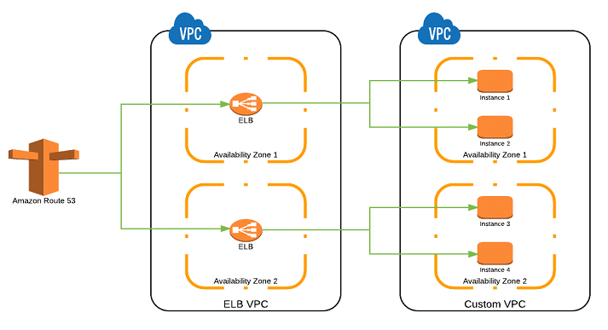

Slide 41
AWS Auto Scaling
O AWS Auto Scaling monitora os aplicativos e ajusta automaticamente a capacidade para manter um desempenho constante e previsível pelo menor custo possível.
O AWS Auto Scaling ajuda a simplificar a escalabilidade por meio de recomendações que permitem que você otimize o desempenho, os custos ou o equilíbrio entre eles.

Slide 42
AWS Auto Scaling
Descoberta automática de recursos
- Escala Preditiva - O Predictive Scaling prevê o tráfego futuro, incluindo picos que ocorrem regularmente, e provisiona o número certo de instâncias EC2 antes das mudanças previstas.
- Totalmente gerenciado - O AWS Auto Scaling cria automaticamente políticas de dimensionamento de rastreamento de destino para todos os recursos em seu plano de dimensionamento, usando sua estratégia de dimensionamento selecionada para definir os valores de destino para cada métrica.
- Políticas de escalonamento inteligente - O AWS Auto Scaling calcula continuamente os ajustes de escala apropriados e adiciona e remove imediatamente a capacidade conforme necessário para manter suas métricas no alvo.

Slide 43
Amazon Virtual Private Cloud (VPC)
A Amazon Virtual Private Cloud (Amazon VPC) é um serviço que permite iniciar recursos da AWS em uma rede virtual isolada logicamente definida por você. Você tem controle total sobre seu ambiente de redes virtuais.
Também é possível colocar seus sistemas back-end, como bancos de dados ou servidores de aplicações, em uma sub-rede privada, sem acesso à Internet.

Slide 44
Caso de uso (fazer resumo ☺)
Hospedar aplicações Web multicamadas
Hospede aplicações Web de varias camadas e estabeleça o acesso e as restrições de segurança entre seus servidores Web, servidores de aplicações e bancos de dados. Inicie os servidores Web em uma sub-rede acessível publicamente enquanto você executa os servidores de aplicações e bancos de dados em sub-redes privadas. Isso garantirá que os servidores de aplicações e bancos de dados não possam ser acessados diretamente da Internet. Controle o acesso entre os servidores e as sub-redes utilizando filtros de pacote de entrada e de saída fornecidos pelas listas de controle de acesso de rede e grupos de segurança. Para criar uma VPC adequada para esse caso de uso, selecione “VPC with Public and Private Subnets” (VPC com sub-redes públicas e privadas) no assistente de console do Amazon VPC.

